Slide 1

统计学的基本概念
数据的整理与显示
—频数/频率分布表与直方图

Slide 2

编制数据的频数或频率分布表，就是将数据分组展示出来，需要考虑将数据分为几组、每组的范围、统计每组数据的个数，再绘制表格.

Slide 3
1.频数/频率分布表
编制频数分布表的步骤
确定组数
确定组距
确定组限
计算频数
编制表格

Slide 4
例.为研究某厂工人生产产品的能力，我们随机调查了20位工人某天生产该产品的数量，数据如下(单位:个)
160 196 164 148 170
175 178 166 181 162
161 168 166 162 172
156 170 157 162 154
对这20个数据(样本)进行整理, 编制频率分布表.

Slide 5
解: 编制这20个数据的频率分布表，步骤如下:
(1) 确定组数k.
作为一般性的原则，组数通常在5~20个. 对容量较小的样本，通常将其分为5组或6组；容量为100左右的样本可分7~10组；容量为200左右的样本可分9~13组；容量为300及以上的样本可分12~20组. 目的是有足够的组来表示数据的变化，但组数又不宜太多，避免某些小区间内数据频数为零的情况.
本例中20个数据，我们分为5组，即k=5.

Slide 6
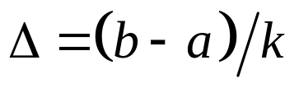
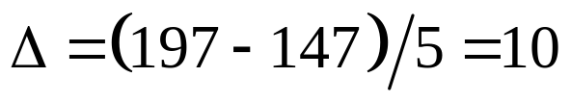
(2) 确定每组组距.
找出样本观测值的最小值x₁*和最大值x_{n}*，选取一个区间(a,b)，其中a略小于x₁*而b略大于x_{n}*. 将区间(a,b)分成k个小区间(可等分，也可不等分)，此时各组区间的长度称为组距，计算公式为:
本例中数据最大观测值196，最小观测值148，可选a=147, b=197，组距为

Slide 7
(3) 确定每组组限及组中数.
区间(a,b)被分成 k个子区间，各区间的端点为: a, a+∆=a₁, a+2∆=a₂, …, a+k∆=b，形成如下的分组区间:
(a, a₁], (a₁, a₂], …, (a_{k-1}, b].
本例中选择 a=147, b=197, ∆=10，分组区间为:
(147, 157], (157, 167], (167, 177], (177, 187], (187, 197]
通常可用每组的组中值来代替该组的变量取值，
组中数=(组上限+组下限)/2.

Slide 8
(4) 统计频数，编制频数分布表.
统计落在每个小区间中的数据的个数—频数 f_{i}，计算出频率，并列出其频数/频率分布表.
组序 | 分组区间 | 组中值 | 频数 | 频率 | 累计频率
1 | (147，157] | 152 | 4 | 0.20 | 20%
2 | (157，167] | 162 | 8 | 0.40 | 60%
3 | (167，177] | 172 | 5 | 0.25 | 85%
4 | (177，187] | 182 | 2 | 0.10 | 95%
5 | (187，197] | 192 | 1 | 0.05 | 100%

Slide 9

频
数
(人)
2. 频率直方图
8
6
4
2
0
直方图是频数分布的图形表示，可直接根据频数分布表画图.
x
147 157 167 177 187 197
日生产产品数(个)
图1. 某厂工人日生产产品数的
频数直方图

Slide 10
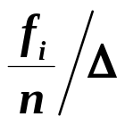
矩形的面积是0.4
为使各个长条矩形的面积和为1，可将纵轴取为频率/组距，由此得到的直方图称为单位频率直方图.
0.04
0.02
0
x
147 157 167 177 187 197
图2. 工人日生产产品数的单位
频率直方图

Slide 11
说明
在直方图中，它的横坐标表示所关心变量的取值区间，纵坐标有三种表示方法：频数，频率，最准确的是频率/组距. 凡此三种直方图的差别仅在于纵轴刻度的选择，直方图本身并无变化.

